Slide 1




Chào mừng các em học sinh
đến với tiết học hôm nay!
§2. HAI TAM GIÁC BẰNG NHAU

Slide 2

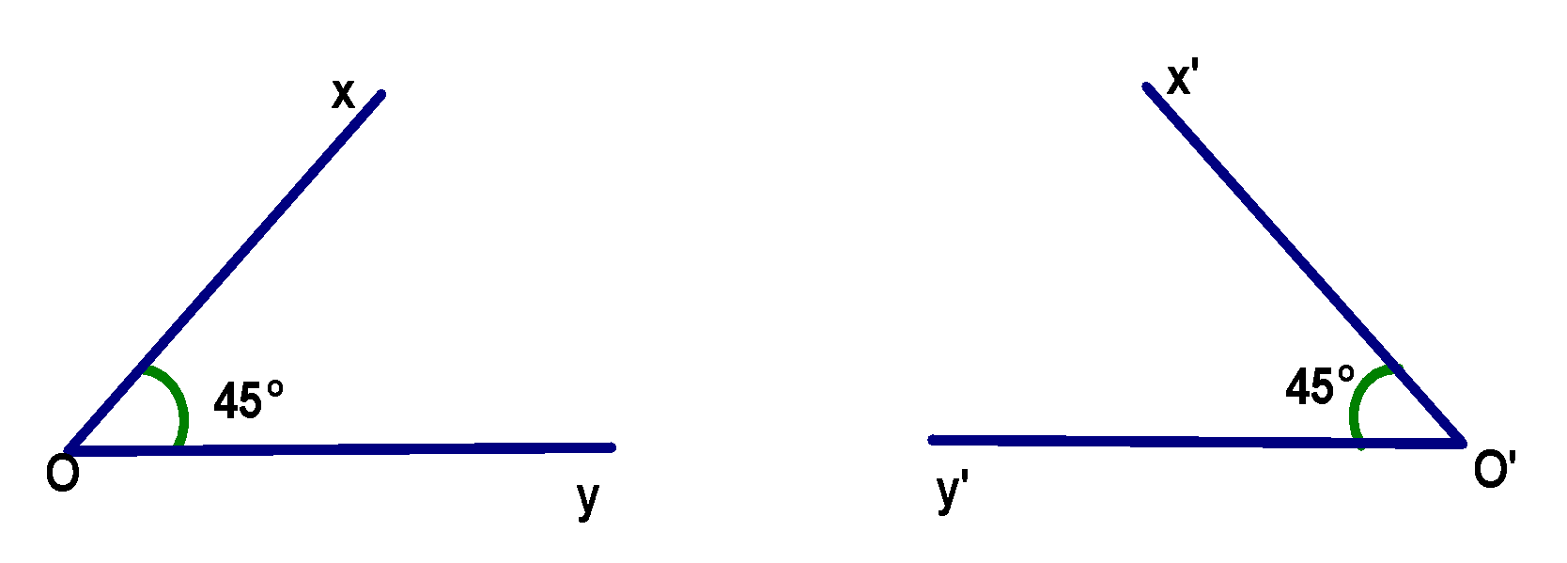
ÔN TẬP KIẾN THỨC CŨ
1. Thế nào là hai đoạn thẳng bằng nhau?
A
6,3 cm
B
6,3 cm
A’
/
B’
/
AB = A’B’
- Hai đoạn thẳng bằng nhau khi chúng có cùng độ dài.
2. Thế nào là hai góc bằng nhau?
- Hai góc bằng nhau khi chúng có cùng số đo góc.

Slide 3


Khi nào hai tam giác bằng nhau?
Hai tam giác bằng nhau viết ký hiệu như thế nào?
B’
A
A’
B
C
C’

Slide 4
PHÒNG GIÁO DỤC VÀ ĐÀO TẠO QUẬN GÒ VẤP
§2. HAI TAM GIÁC BẰNG NHAU
1
Định nghĩa
2
Kí hiệu

Slide 5
§2. HAI TAM GIÁC BẰNG NHAU
1. Định nghĩa:
?1
Cho hai tam giác ABC và A’B’C’. Hãy dùng thước chia khoảng và thước đo góc để kiểm nghiệm rằng trên hình ta có:
AB = A’B’, AC= A’C’ , BC = B’C’ , A = A’ , B = B’ , C = C’
A
A’
B
C
C’
B’

Slide 6
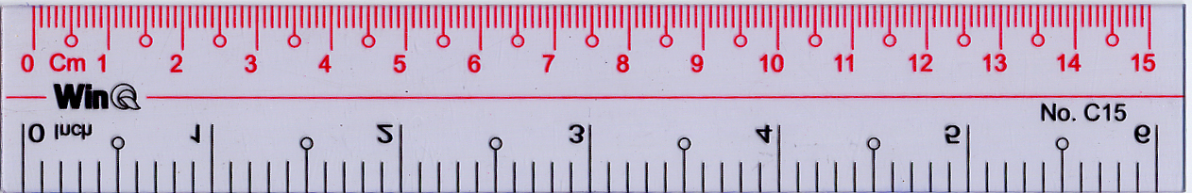
Dùng thước thẳng đo kiểm tra độ dài các cạnh của 2 tam giác.
A
AB
=
A’B’
(=2cm)
2cm
3cm
BC
=
B’C’
(=3,2cm)
B
C
=
3,2cm
AC
A’C’
(=3cm)
A’
2cm
3cm
B’
3,2cm
C’

Slide 7
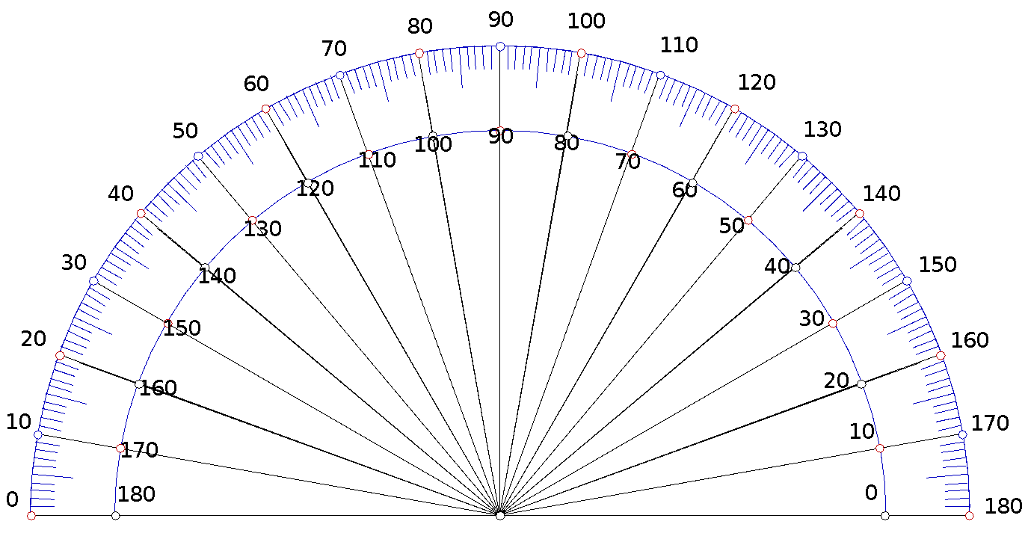
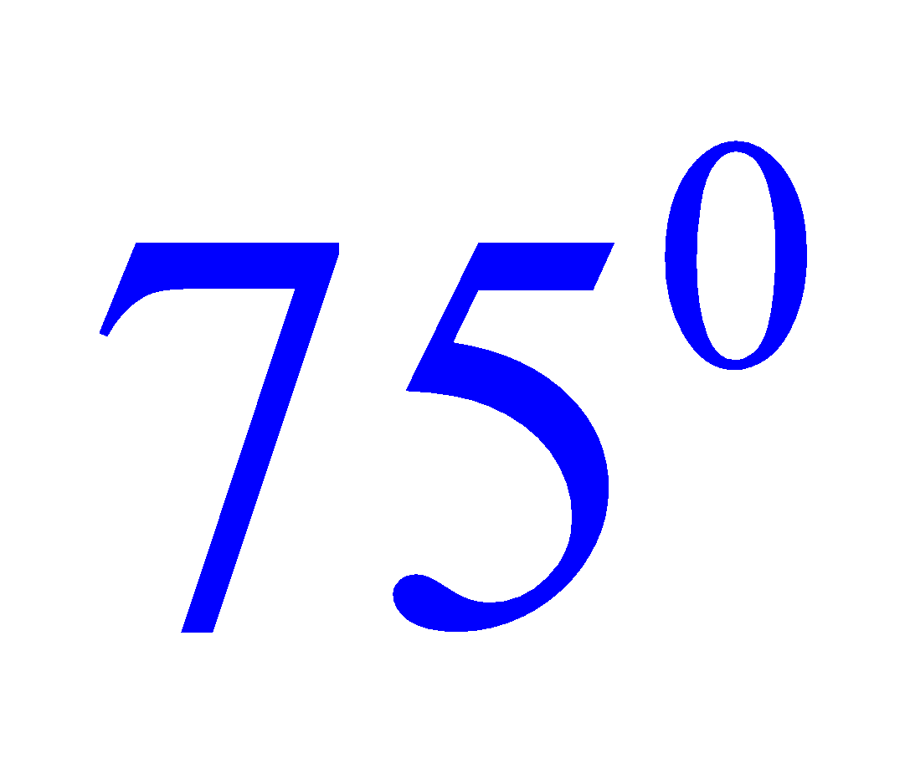
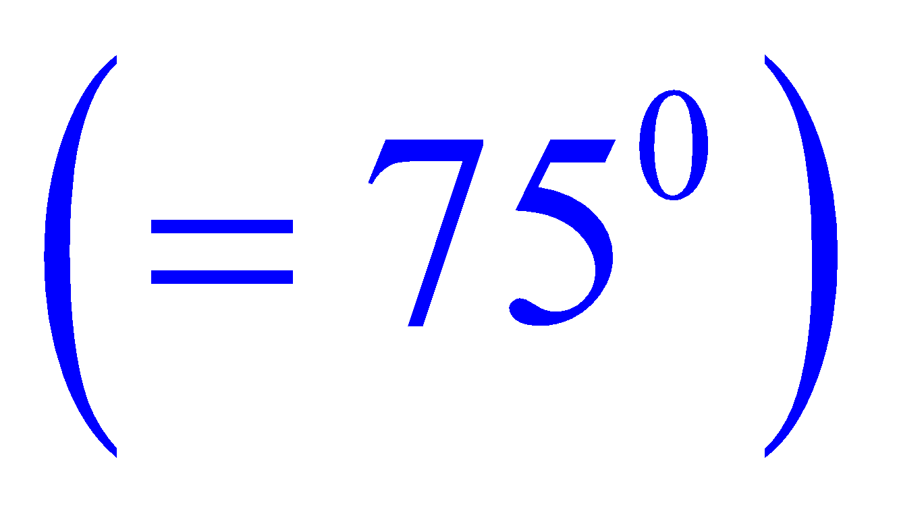
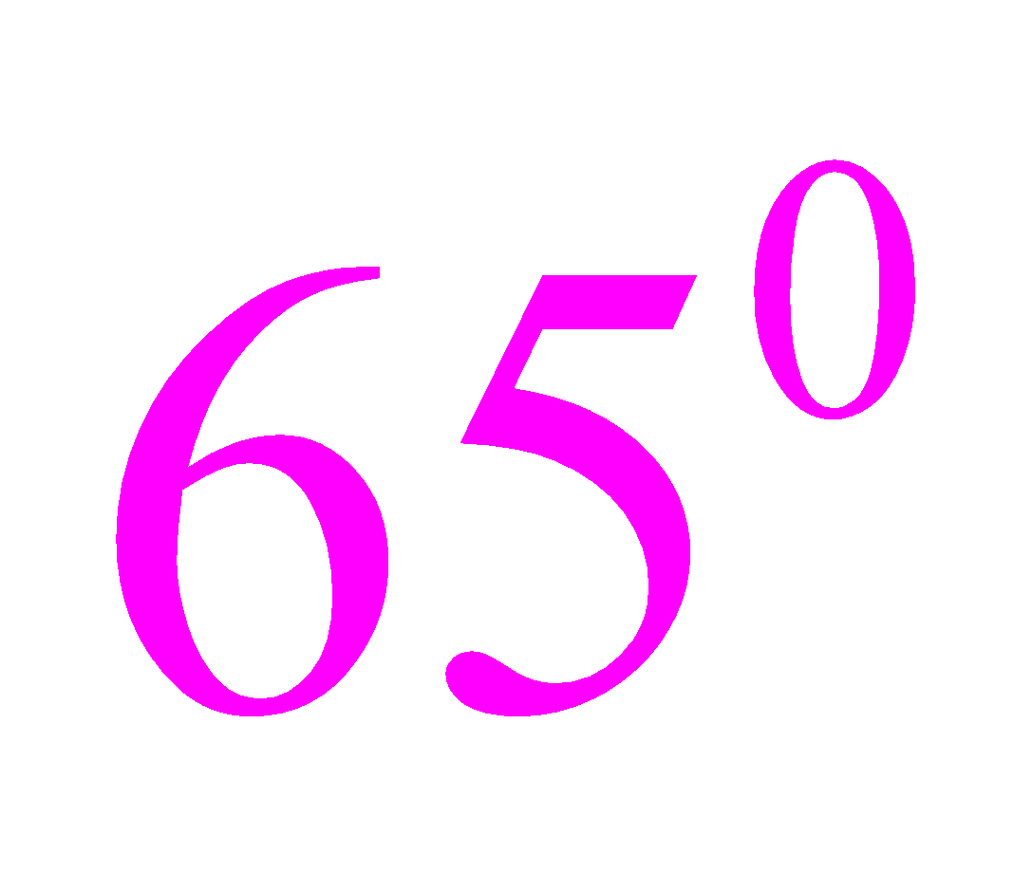
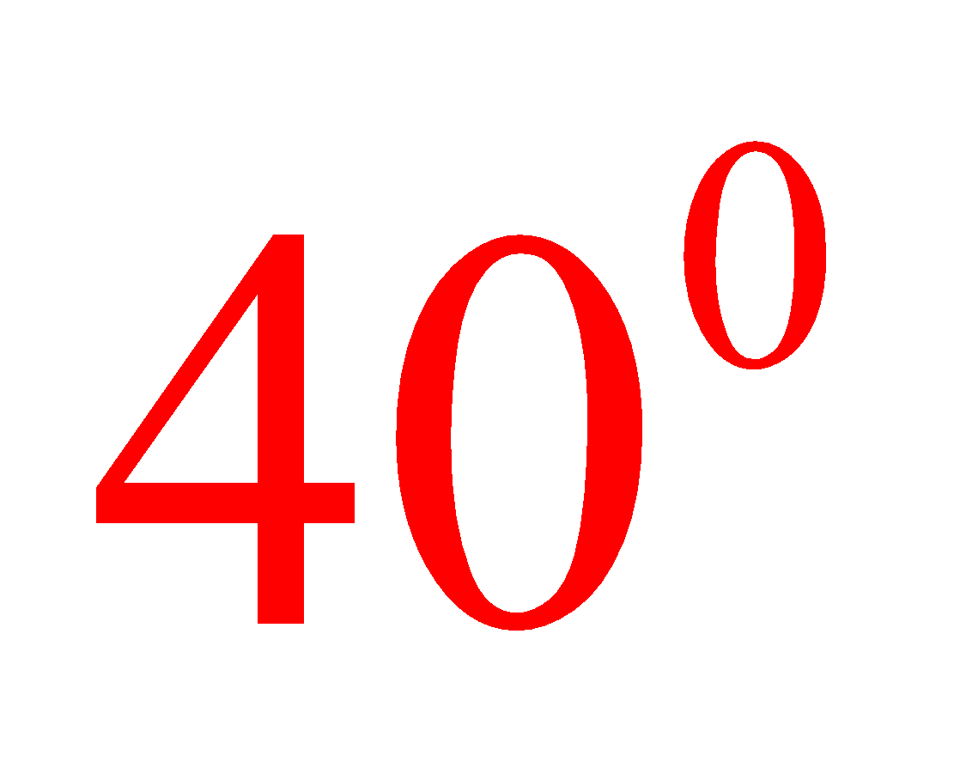
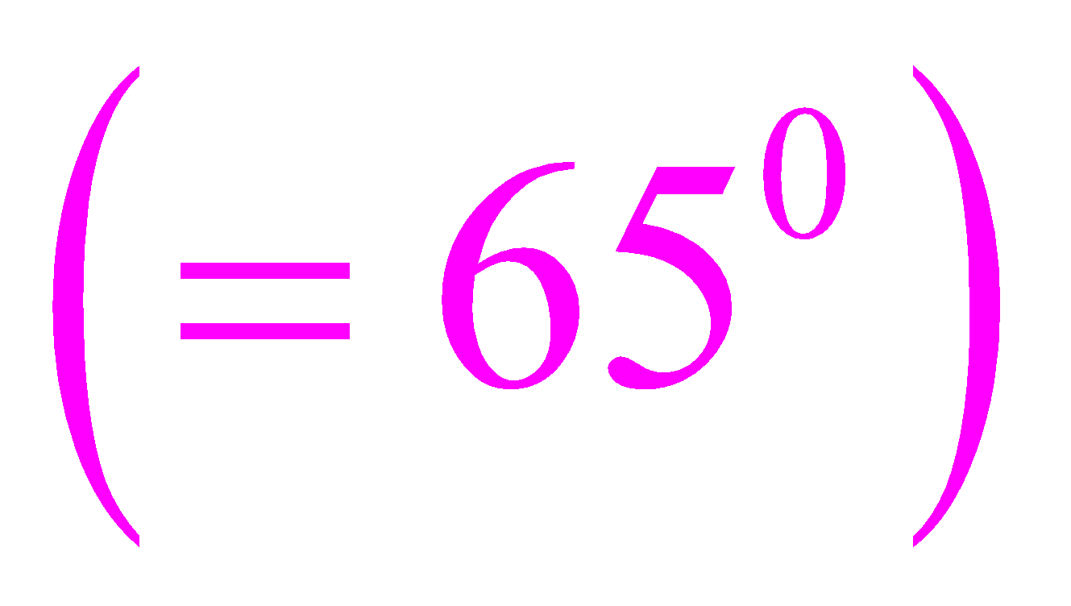
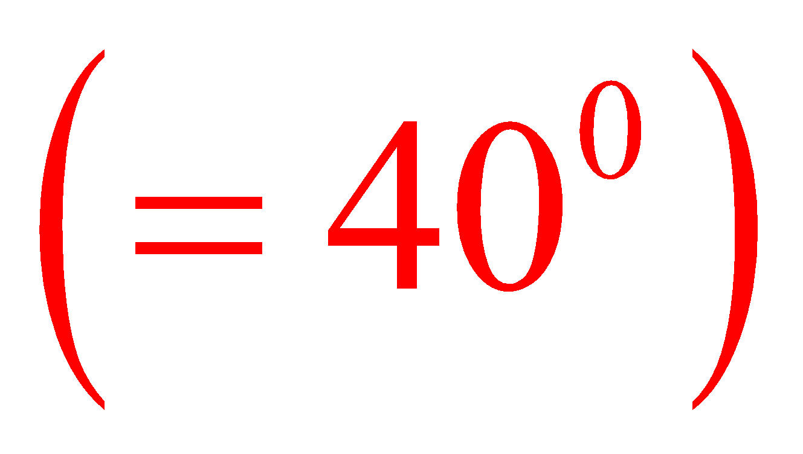

Dùng thước đo góc kiểm tra độ lớn của các góc trên 2 tam giác
A
2cm
3cm
B
C
3,2cm
A’
2cm
3cm
B’
C’
3,2cm

Slide 8


Hai tam giác ABC và A’B’C’ có:
AB = A’B’; AC = A’C’; BC = B’C’
A = A’; B = B’; C = C’
A
A’
∙
∙
Hai tam giác ABC và A’B’C’
như trên gọi là hai tam giác bằng nhau.
∙
∙
∙
∙
B
C
C’
B’

Slide 9
§2. HAI TAM GIÁC BẰNG NHAU
A
∙
A’
∙
1. Định nghĩa:
∙
∙
∙
∙
B
C
C’
B’
ΔABC và ΔA’B’C’ có:
Các đỉnh tương ứng:
A và A’;
B và B’;
C và C’+
Các góc tương ứng:
A và A’ ;
B và B’;
C và C’
Các cạnh tương ứng:
AB và A’B’;
AC và A’C’;
BC và B’C’
Ta nói: ΔABC và ΔA’B’C’
là hai tam giác bằng nhau.
* Định nghĩa:
Hai tam bằng nhau là hai tam giác có các cạnh tương ứng bằng nhau, các góc tương ứng bằng nhau.

Slide 10
§2. HAI TAM GIÁC BẰNG NHAU
1. Định nghĩa:
2. Kí hiệu:
- Tam giác ABC bằng tam giác A’B’C’ được viết kí hiệu là:
ΔABC = ΔA’B’C’
ΔABC = ΔA’B’C’
* Quy ước: Các chữ cái chỉ tên các đỉnh tương ứng được viết theo cùng thứ tự.
ΔABC = ΔA’B’C’

Slide 11
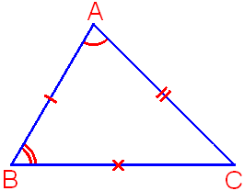
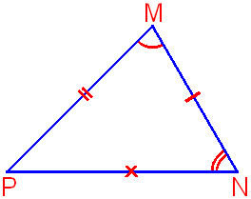
?2
Cho hình 61 (SGK)
a) Hai tam giác ABC và MNP có bằng nhau không (các cạnh hoặc các góc bằng nhau được đánh dấu giống nhau)?
Nếu có, hãy viết kí hiệu về sự bằng nhau của hai tam giác đó.
b) Hãy tìm: Đỉnh tương ứng với đỉnh A, góc tương ứng với góc N, cạnh tương ứng với cạnh AC.
c) Điền vào chỗ (…). ∆ACB =… , AC = …, = …

Slide 12
?2
a) Xét ΔABC và ΔA’B’C’ ta có :
AB =
MN
〉
〉
=
〉
〉
BC =
NP
〉
〉
=180⁰
A
+
B
+
C
M
+
N
+
P
⇒ ΔABC = ΔMNP
⇒ ΔABC = ΔMNP
AC
= MP
〉
〉
A =
M
Đỉnh tương ứng với đỉnh A là đỉnh…
Góc tương ứng với góc N là góc…
Cạnh tương ứng với cạnh AC là cạnh …
M
〉
〉
b)
B
= N
B
〉
〉
MP
C =
P
c)
ΔMPN
MP
ΔACB =................; AC = .........;

Slide 13
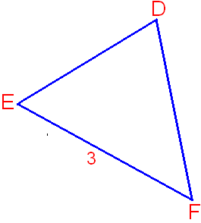
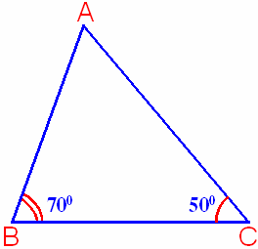
?3
Cho ΔABC = ΔDEF (h.62).Tìm số đo góc D và độ dài cạnh BC.
ΔABC = ΔDEF; B = 70⁰, C = 50⁰ , EF = 3
GT
KL
D = ?; BC = ?
Giải:
Hướng dẫn:
ΔABC = ΔDEF
Xét ΔABC có:
A + B + C = 180⁰ (Tổng ba góc của một tam giác)
=> A = 180⁰- B - C =180⁰ - 70⁰ - 50⁰ = 60⁰
D =?
BC =
Ta có: △ABC = △ DEF (gt)
Suy ra: D = A = 60⁰ ( hai góc tương ứng)
và BC = EF = 3 ( hai cạnh tương ứng )

Slide 14
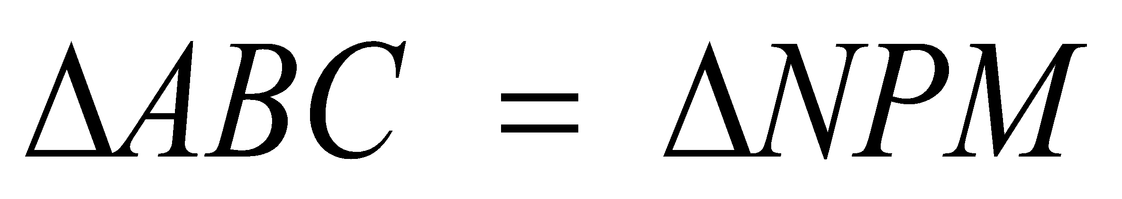
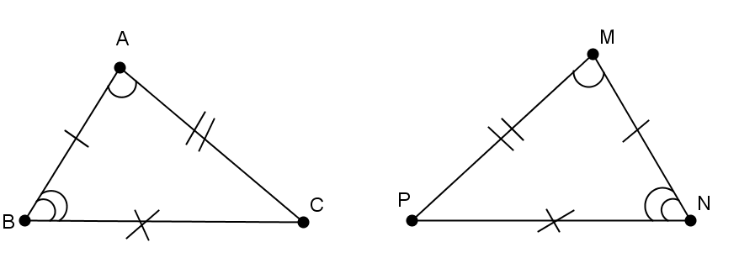


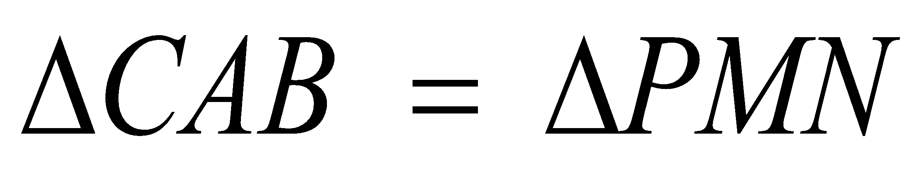
BÀI 1: Cách viết nào sau đây kí hiệu sự bằng nhau của hai tam giác ABC và MNP trên hình vẽ?
LUYỆN TẬP – VẬN DỤNG
DẠNG 1: NHẬN BIẾT HAI TAM GIÁC BẰNG NHAU
A
S
Đ
B
S
C
Đ
D

Slide 15
LUYỆN TẬP – VẬN DỤNG
DẠNG 2: CHỈ RA CÁC CẠNH TƯƠNG ỨNG BẰNG NHAU, CÁC GÓC TƯƠNG ỨNG BẰNG NHAU
BÀI 2: Nối các đỉnh tương ứng của hai tam giác bằng nhau ABC và MNP trong hình vẽ
Cột 1
Cột 2
a. Đỉnh A
1.
Đỉnh N
b. Đỉnh B
2.
Đỉnh M
c. Đỉnh C
3.
Đỉnh P

Slide 16
LUYỆN TẬP – VẬN DỤNG
BÀI 3: Cho ∆ABC = ∆ DEF. Tìm các cặp cạnh bằng nhau.
S
a) AB = DE, AC = EF; BC = DF
⇒ ΔABC = ΔDEF
Đ
b) AB = DE, AC = DF; BC = EF
S
c) AB = DF, AC = EF; BC = DE

Slide 17
LUYỆN TẬP – VẬN DỤNG
BÀI 4: ∆ABC = ∆ HIK. Tìm các góc bằng nhau?
S
⇒ ΔABC = ΔHIK
S
Đ

Slide 18
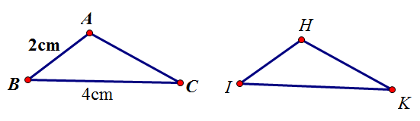
3.DẠNG 3: BÀI TOÁN TỔNG HỢP
Bài tập 12(SGK trang 112)
Cho trong đó AB=2cm, , BC= 4cm. Em có thể suy ra số đo của
những cạnh nào, những góc nào của tam giác HIK?
Giải
(Định nghĩa hai tam giác bằng nhau)

Slide 19
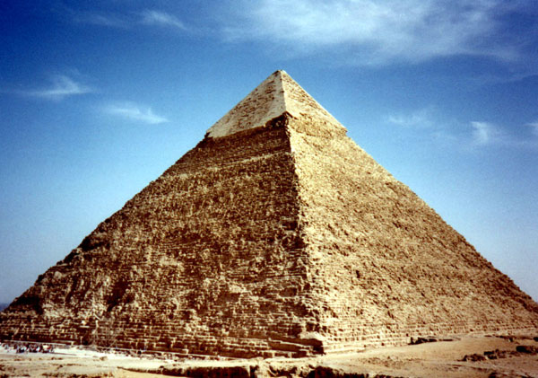
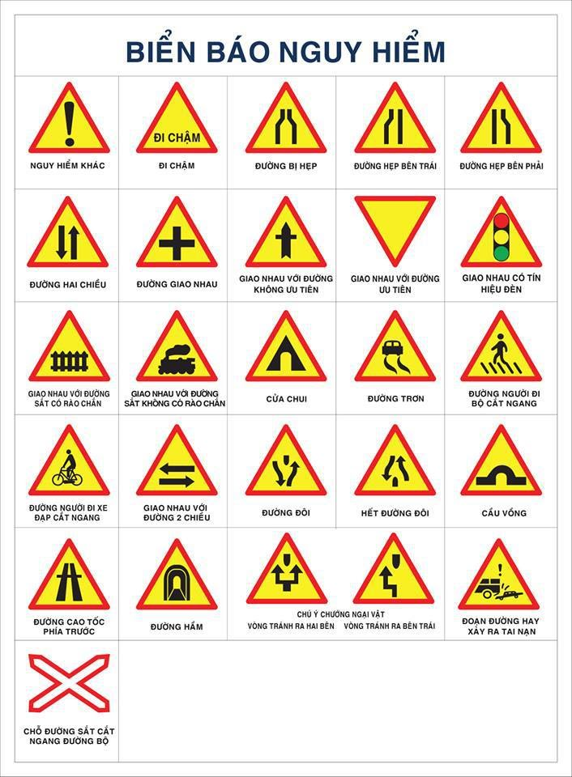
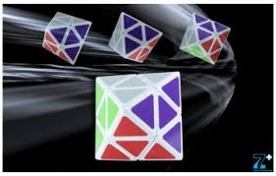
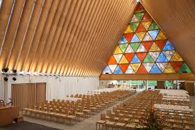
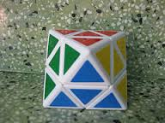
Một số hình ảnh trong thực tế các tam giác bằng nhau
Cầu
Notes:
19

Slide 20
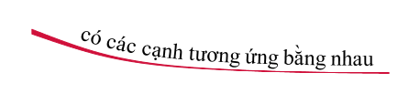
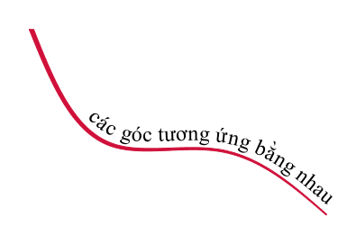

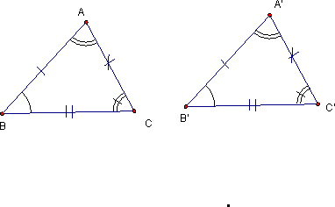

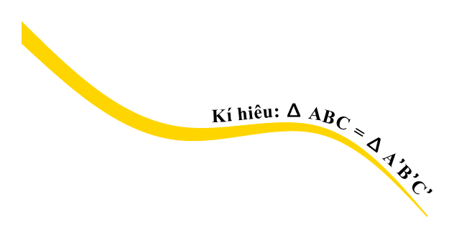
KIẾN THỨC CẦN NHỚ
Hai tam giác
bằng nhau
Notes:
20
1

Slide 21
HƯỚNG DẪN VỀ NHÀ
f
Nắm vững định nghĩa hai tam giác bằng nhau, hai đỉnh tương ứng, hai cạnh tương ứng, hai góc tương ứng.
f
Nắm vững cách viết kí hiệu hai tam giác bằng nhau.
f
Làm bài 10 (SGK/Tr. 111), bài 11 (SGK/Tr.112), bài 13 (SGK/tr.112)
f
Tìm một số hình ảnh về hai tam giác bằng nhau trong thực tế.

Slide 22
Chúc các em học tốt!
Xin chào và hẹn gặp lại!

